Slide 1
Kapitel 8: Ulighed og ideologi
Ulighedens mange ansigter – perspektiver på social ulighed af Jakob Glenstrup Jensby og Peter Brøndum

Slide 2
Dagsorden
Liberalismen og ulighed
Socialliberalismen og ulighed
Konservatismen og ulighed
Socialismen og ulighed
Socialdemokratismen og ulighed
Menneskesyn og ideologi

Slide 3
Liberalismen og ulighed
John Locke: statens rolle skal være begrænset og måtte ikke krænke den private ejendomsret og skulle ikke bedrive socialpolitik. Den enkelte borger skulle sikres sine umistelige rettigheder (frihed, retten til liv, at ytre og forsamle sig osv.)
Ulighed skal ikke bekæmpes, men samfundet skal sikre at alle fødes med de umistelige rettigheder
Liberalister går ind for proceslighed (i kap.1 omtalt som formel lighed) og ikke resultatlighed da det vil kunne true den personlige frihed.

Slide 4
Neoliberalismen og ulighed
Robert Nozick: alle har ret til at beholde det som de ærligt og redeligt har tjent og staten skal ikke forsøge at tage det fra dem (berettigelsesteorien)
Nozick og baketball eksemplet
At beskatte folk og omfordele er ifølge Nozick at betragte som tyveri
Nozick går ind for en minimalstat som skal sikre lov og orden og den personlige frihed.
Hayek: der findes ingen substantiel retfærdighed – hvorfor i vi aldrig kan blive enig om, hvad social retfærdighed er og om nogle har gjort sig fortjent til et gode.
Hayek: vi skal ikke omfordele da vi ikke kan blive enige om et social retfærdighedsprincip. Der skal være en minimalstat som ikke omfordeler fra rig til fattig
Frihed og lighed står i liberalismen i modsætning fordi et forsøg på at øge ligheden i samfundet kan begrænse/true den personlige frihed.
Negativ frihed = frihed fra indblanding også fra staten

Slide 5
Socialliberalismen og ulighed
John Rawls: hvordan kan vi indrette et retfærdigt samfund, hvis vi kunne indrette det helt fra bunden.
Originale position: er et stadie hvor vi mennesker befinder os under uvidenhedens slør, dvs. vi er udvidende om den position, som vi selv vil komme til at få, når vi løfter sløret og går ud i samfundet (tankeeksperiment)
John Rawls er kontraktteoretiker
2. Grundlæggende principper
Frihedsprincippet
Forskels-/Åbenhdsprincippet
Positiv frihed = borgeren skal have reel mulighed for at vælge og bestemme selv (kræver ressourcer) – så at sige have magten over sig selv.
Frihed og lighed er hos socialliberalisterne ikke hinandens modsætninger (som det er hos liberalismen). En vis lighed er forudsætning for frihed.

Slide 6
Konservatismen og ulighed
Forandre for at bevare
Konservatismen opstod som modsvar på liberalismens udbredelse i 1700tallet
Det retfærdige samfundsorden er en naturlig forlængelse af det samfund vi har opbygget gennem generationer.
Det retfærdige samfund er, at alle får deres behov dækket, og at alle behandles efter fortjeneste.
Organisk samfundsopfattelse: hvert menneske har sin plads og skal varetage sine opgaver (funktioner) for at samfundet kan overleve. Tro på fællesskabet.
Den socialkonservative gren peger på, at vi er nødt til at værne om de sociale fællesskaber (familien, skolen, landsby)
Goderne i samfundet skal på en vis måde omfordeles – for ellers kunne den sociale ulighed vokse sig så stor, at den kunne true samfundets sammenhængskraft.
Ønske om at tage sig af samfundets svagest for at sikre harmonisk helhed.
I samfundet finder man et socialt hierarki, hvor alle har betydning og dermed er lige med hinanden, men ikke alle er lige vigtige for fællesskabet, hvorfor der opstår en ulighed da nogle er vigtigere end andre (jf. funktionalismen kap.6)

Slide 7
Socialismen og ulighed
Karl Marx: Kritik af det kapitalistiske samfunds undertrykkelse af arbejderne (arbejderklassen).
Kapitalismen er grundlæggende uretfærdig da arbejdernes produktion skaber merværdi som alene tilfalder overklassen/bourgeoisiet og dermed gør skellene større mellem rig og fattig.
Den kapitalistiske liberalistiske samfundsstruktur skaber konflikt og er ulighedsskabende.
Kapitalismen er ulighedsskabende og skal bekæmpes

Slide 8
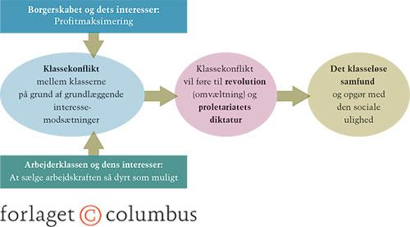

Slide 9
Socialdemokratismen og ulighed
Eduard Bernstein: var modstander af den radikale(revolutionære) udlægning af socialismen om at vælte det kapitalistiske system.
I stedet skulle man kæmpe for forandring inden for det demokratiske system
Staten er også en ven.
Det retfærdige samfund skulle skabes gennem lighedsskabende reformer – nærme sig det socialistiske samfund.
En vis lighed er en forudsætning for frihed – og socialdemokraterne vil være villige til at omfordele for at øge ligheden.
Det er ikke nok, at der kun er formel lighed der skal også være reel lighed.
Solidaritet og tryghed vægter højere end individualisme og egennyttemaksimering.
Staten skal spille en aktiv rolle i samfundet.

Slide 10
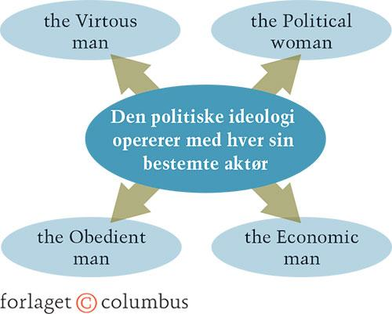
Menneskesyn og ideologi

